Slide 1
Personnel Planning and Recruiting
Herlita – 2016031016
Gabrialle Angela Neve - 2016031044

Slide 2

Workplace Planning and Forecasting
Workface (atau Employment atau Personnel) Planning adalah proses menentukan posisi apa yang harus diisi dan bagimana cara mengisi posisi tersebut. Termasuk semua posisi di perusahaan.
Strategy and Workface Planning
Dalam kasus perusahaan baru, workface planning dibutuhkan karena untuk mengurangi biaya dalam pencarian karyawan, mencari kadidat untuk posisi yang akan diisi sehingga setiap perusahaan harus menciptakan sebuah strategi dalam menentukan workface

Slide 3


3
Personnel planning juga membutuhkan sebuah prediksi atau estimasi, ada tiga :
1. Forecasting Personnel Needs (Labor Demand)
2. Forecasting supply inside candidates
3. Forecasting Supply outside candidates
Forecasting Personnel Need (Labor Demand)
Pada bagian ini, seberapa banyak permintaan karyawan yang dibutukan dan ditempatkan pada posisi apa? Dan biasanya disesuaikan dengan permintaan produk dan layanan serta memperhatikan produktivitas, keuntungan, pengambilan keputusan untuk menaikan atau menurunkan produk dan layanan sehingga pada akhirnya dapat memutuskan seberapa banyak permintaan karyawan yang dibutuhkan dan ditempatkan pada posisi apa. Ada beberapa alat yang digunakan dalam menentukan personnel need :
Trend Analysis
Ratio Analysis
The Scatter Plot
Markov Analysis

Slide 4


Trend Analysis → Mempelajari Variasi karyawan yang berkerja dalam beberapa tahun kebelakang.
Ratio Analysis → Membuat perkiraan berdasarkan rasio antara (1) beberapa faktor(jumlah pendapatan) dan (2) jumlah karyawan yang diperlukan.
The Scatter Plot → metode grafik yang digunakan untuk mengidentifikasi hubungan antara dua variabel
Markov Analysis → Dimana setiap karyawan akan berpindah posisi sesuai dengan kemampuan mereka.
Notes:
Tujuan trend analysis adalah untuk melihat kebutuhan karyawan di masa mendatang tapi juga melibatkan faktor lain seperti produktivitas penjualan
Contoh Trend Analysis → misalnya pada 5 tahun yg lalu jumlah teknisi ada 10, jika menggunakan trend analysis pada tahun ini kita dapat mengetahui apakah ada penaikan atau penurunan dari jumlah teknisi yang dibutuhkan
Contoh ratio analysis → jika pada tahun ini keutungan perusahaan sebesar 100 miliyar dengan jumlah karyawan sbnyk 100 orang maka rationya adalah 1 karyawan = 1 miliyar. Jadi jika ditahun depan kita mengestimasi keuntungan sebesar 110 miliyar kita harus membutuhkan karyawan baru sebnyk 10 orang agar ratio 1 karyawan = 1 miliyar bisa dipertahankan
Contoh scatter plot → dua variabel yg saling berkaitan misallnya jumlah Kasur di rumah sakit dengan jumlah suster di rumah sakit. Apabila jumlah Kasur dirumah sakit bertambah maka jumlah suster juga akan bertambah. (1,200 Kasur perkiraannya dibutuhkan sekitar 1210 suster)
Contoh markov analysis → misalnya gaby udah kerja selama 5 tahun diperusahaan A karena selama ini kemampuan gaby dalam berkerja dinilai baik maka, gaby kemungkinan dapat dipindahkan keposisi yang lebih atas daripada posisi dia sekarang. Misalnya contoh lain, dosen dari pengajar menjadi kepala prodi

Slide 5

Forecasting the Supply inside candidates
Memprediksi persedian kandidat dari dalam perusahaan yang biasanya dilakukan oleh perusahaan dengan melihat kualifikasi (skill) dari masing-masing kadidat yang nantinya dapat dipindakan atau dipromosikan. Hal ini dapat dihitung secara manual maupun menggunakan sebuah sistem.
Manual System and Replacment Charts
Perusahaan kecil biasanya memakai sistem manual untuk melihat kualifikasi karyawan dan informasi yang didapatkan biasanya berupa kemampuan, Bahasa, pengalam, minat karir, latar belakang pendidikan. Biasanya juga menggunakan Personnel Replacment charts untuk sistem manualnya.

Slide 6
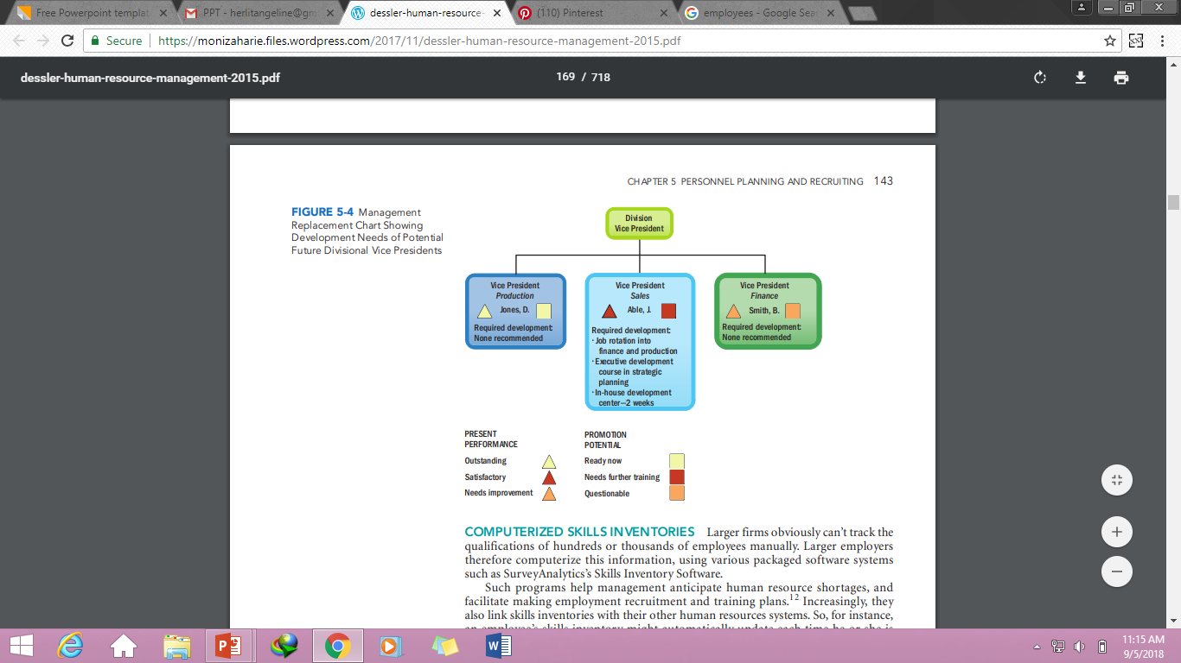
Personnel Replacment Charts and Position Replacement Card

Slide 7


Computerized Skills Inventories
Jika dalam perusahaan kecil memakai sistem manual, berbeda dengan perusahaan besar yang sudah memakai software untuk melihat potensi karyawan. Contoh : surveyAnalytic’s skill inventory software
Dalam memakai software sistem data yang termasuk yaitu code pengalaman kerja, pengetahuan tentang produk, latar belakang pendidikan, hubungan karyawan dengan karyawan yang lain, pengalaman bidang industri
Keeping The Information Private
Perusahaan harus menjaga kerahasian data karyawan perusahaan mereka. Hanya beberapa informasi/data yang boleh disebar luaskan seperti informasi tentang pengalaman berkerja

Slide 8


Forecasting the Supply of Outside Candidates
Jika perusahaan tidak menemukan kandidat yang cocok dari dalam perusahaan atau kekurangan jumlah kadidat, mencari kandidat dari luar dapat dilakukan untuk mengisi kekosongan tersebut. Cara menemukan kadidat dari luar perusahaan dapat dilakukan secara mudah melalui website perusahaan atau online form.
Dalam menentukan kandidat dari luar perusaahan juga dilihat dari kondisi dari luar perusahaan dan jumlah data demografis yang tersedia

Slide 9

The Need For Effective Recruiting
Why Recruting is Important?
Alasan kenapa dalam proses rekrutmen penting karena untuk menemukan kandidat yang pas untuk mengisi posisi yang dibutukan adalah proses yang sulit. Survei pada tahun 2003-2004 menemukan bahwa 40% perusahaan mengatakan sulit menemukan kandidat yang cocok untuk mengisi bagian yang dibutuhkan.
What makes recruiting a challenge?
Penggunaan metode perekrutan disetiap perusahaan berbeda-beda tergantung dengan jenis perekrutannya
Undang-undang tenaga kerja membuat saat proses rekrutmen tidak bisa bebas bertanya dan melakukan hal apapun
Organizing How to Recruit
Dalam posisi ini, Human Resource Development (HRD) memegang peran untuk mengatur cara merekrut sesuai dengan kebutuhan perusahaan. HRD juga harus mengetahui Pertanyaan yang akan diberikan kepada setiap kadidat karyawan yang diharapkan

Slide 10
10
Internal Sources of Candidates
Rehiring
Rehiring atau memperkerjakan kembali karyawan yang telah dikeluarkan dari perusahaan dapat dilakukan untuk menemukan kandidat yang dibutukan. Keuntungannya perusahaan sudah mengetahui kualitas karyawan tersebut tapi kekurangannya adalah karyawan yang kembali diperkerjakan biasanya meninggalakan kesan buruk terhadap perusahaan.
Finding internal Candidates
Cara menemukannya dengan berdasarkan penempatan kerja dan skill yang dia punya serta bisa menggunakan Job Posting atau mempublikasi kebutuhan karyawan kepada semua karyawan melalui papan bultin di perusahaan atau website perusahaan
Succession planning adalah proses untuk mengidentifikasi, menilai, dan mengembangkan perusahaan untuk menaikan kinerja perusahaan dengan menggunakan 3 cara :
Identify Key Need → mengidentifikasi kebutuhan posisi yang dibutuhkan untuk perusahaan dalam masa mendatang
Develop Inside Candidates → menciptakan kandidat (Inside or Outside) untuk mengisi posisi yang ada dengan melakukan pelatihan, job rotation, dsb
Asses and Choose → setelah merasa cocok dengan kandidat, dipilih dan ditempatkan pada posisi yang ditentukan
Notes:
Pro and Kontra : Dalam menggunakan sumber internal terdapat keuntungan dan kerugian. Keuntungannya karyawan yang ingin dipakai sudah diketaui kelebihan dan kekurangannya dan setidaknya karyawan harus komitmen berkerja dan dapat pelatihan. Sedangkan kekurangannya adalah karyawan yang ditolak menjadi tidak puas, membuang-buang waktu mencari dari sumber internal.

Slide 11


Outside Sources Of Candidates
Recruiting Via the Internet
Selain dari dalam, kadidat juga bisa dilakukan diluar dengan menggunakan via internet atau website perusahaan
1. Other Online Recruiting Practices
selain itu juga dapat menggunakan situs yang berpotensial seperti facebook, Twitter, dan sosial media lainnya
2. Texting
menggunakan pesan teks lalu dikumpulkan dalam satu jaringan
3. The Dot-Jobs Domain
langsung menuju website yang tergabung dalam www.goto.jobs misalnya www.disyneyland.jobs
4. Virtual Jobs Fair
sama seperti job fair biasa tapi bedanya ini melalui sistem online
5. Using Applicant Tracking
Applicant tracking system adalah sistem online yang membantu, mengumpulkan, mengelola pelamar.
Notes:
Pro and Cons
Dalam penggunaan internet sebagai media rekrutmen memiliki kelebihan dan kekurangan. Kelebihannya adalah respon cepat, waktu relative lama, dan biayanya murah. Kekurangannya terdapat pada bagian banyaknya resume yang masuk dan sedikitnya

Slide 12
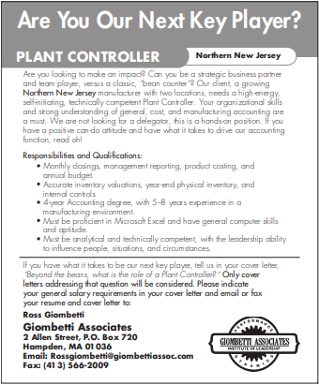

Adversting
Selain melalui internet, pencarian kandidat juga dapat dilakukan melalui iklan. Iklan tersebut dapat berupa iklan di Local paper, Wall street journal, bahkan bisa juga di professional journal seperti American Psychologist, Sales Management, Women Wear Daily.
Construtructing (Writing) The Ad
Dalam menulis sebuah iklan harus sesuai dengan AIDA, Perhatian (Attention), Menarik (Intrest), Keinginan (Desire), dan tindakan (Action).

Slide 13





Employment Agencies
Public Agencies
Nonprofit Agencies
Private Agencies
Lembaga ketenagakerjaan publik yang dijalankan oleh pemerintahan.
Lembaga penyaluran calon tenaga kerja yang tidak mengambil keuntungan.
Lembaga berbayar yang menyediakan jasa pencarian tenaga kerja yang sesuai kebutuhan dan persyaratan yang sudah ditentukan oleh sebuah perusahaan.

Slide 14


Temp Agencies and Alternative Staffing
Alternative Staffing: Karyawan lepas yang melakukan pergantian tugas dalam kurun waktu tertentu (short-term).
Temp Agencies merupakan lembaga yang menyediakan tenaga kerja lepas yang bersifat sementara.
Notes:
When you have an opening in your workforce, you don’t want to wait for days—or weeks!—to fill it. You need a qualified candidate to step in and take over, and you need one now. You need to contact Alternative Staffing.
Alternative Staffing delivers reliable, prescreened employees who can keep your business running without losing a step. When you need great employees, and you need them fast—contact Alternative Staffing.
We’re locally owned and operated, so we know the Tri-County and Midlands candidate pool. We offer flexible staffing solutions, quick decisions and 24-hour-a-day service.

Slide 15
Outsourcing
Karyawan yang disediakan oleh Perusahaan penyedia jasa tenaga kerja yang menggunakan sistem kontrak untuk melakukan pekerjaan tertentu.
Executive Recruiters
Executive recruiters atau Headhunters merupakan penyedia perekrutan jangka pendek untuk mendukung proyek tertentu.
Offshoring
Tenaga kerja yang datang dan pergi ke luar negri untuk menopang bisnis perusahaan tersebut.
On-Demand Recruting Services
Jasa bantuan perekrutan jangka pendek untuk mendukung proyek tertentu yang dibayar perwaktu atau per proyek.

Slide 16
College Recruiting
College Recruiting
Mengirimkan perwakilan dari perusahaan ke kampus untuk menyeleksi pelamar dan membuat penggabungan pelamar dari kelas kelulusan.
On-Campus Recruiting Goals
Ada 2 tujuan utama dari rekrutmen kampus yaitu menarik calon tenaga kerja yang baik dan mempertimbangkan kelayakan calon tenaga kerja secara lebih lanjut.
The On-Site Visit
Perusahaan mengundang calon tenaga kerja untuk melakukan kunjungan ke kantor atau tempat yang sudah ditentukan..
Internships
Banyak tenaga kerja yang mendapatkan pekerjaan dari kegiatan magang.

Slide 17

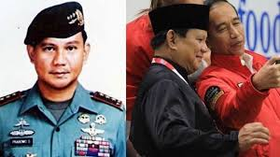
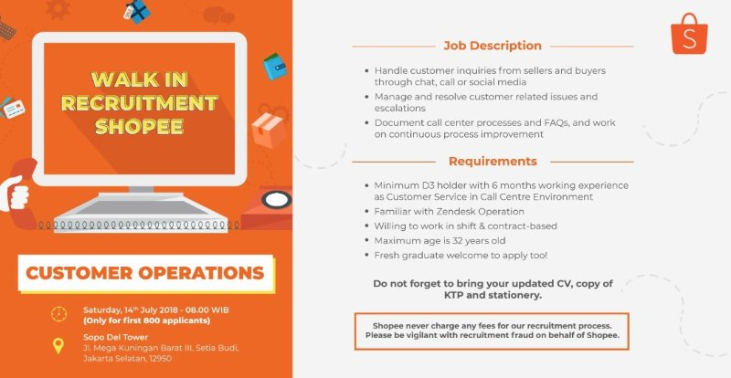
Referrals and Walk-Ins
Referensi merupakan hal perekrutan yang penting. Para penyedia lapangan pekerjaan memberi tahu tentang lowongan pekerjaan melalui Web, buletin, dan papan pengumuman
Military Personnel
Memberikan pekerjaan kepada anggota militer yang telah meninggalkan mmiliter.
Telecommuters
Fleksibilitas pekerjaan dalam tempat dan waktu kerja dengan telekomunikasi..

Slide 18



Recruiting A More Diverse Workforce
Single Parents
Untuk menarik minat dan membuat karyawan tetap tinggal perushaan yang perlu dilakukana dalah menjadikan tempat kerja bersahabat untuk mereka.
The Disabled
Setiap wilayah memiliki layanan penyedia informasi pekerjaan untuk merekrut kaum difabel.
Older Workers
Saat memberikan iklan lowongan kerja untuk para usia lanjut harus menekanan bahwa jadwal fleksibel dan persamaan kesempatan bekerja pada sebuah perushaaan

Slide 19
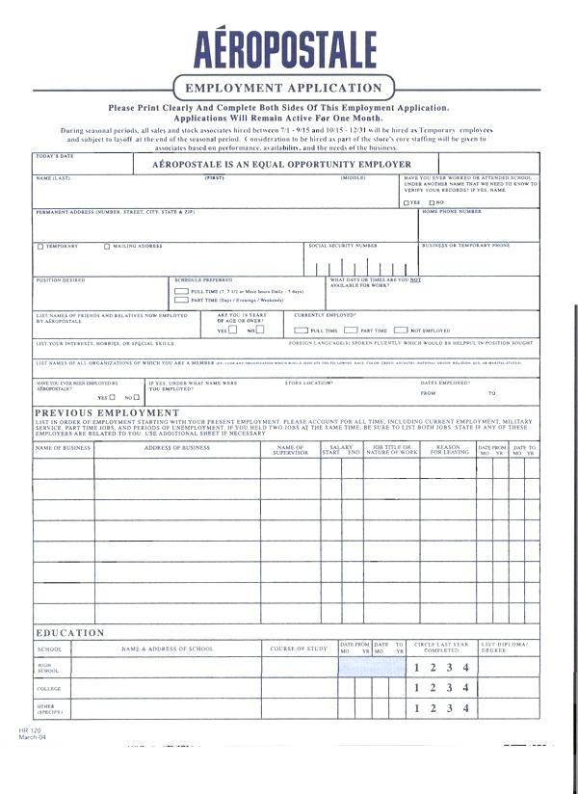
Developing And Using Application Forms
Tinjau Ulang terhadap formulir calon karyawan untuk memastikan bahwa para calon karyawan mematuhi Undang-Undang Ketenagakerjaan yang ada.Pertanyaan yang harus diperhatiakan adalah
Education
Arrest Record
Notify in case of emergency
Membership in organization
Physical Handicaps
Marital Status
Housing
Purpose of Application Forms
Application Form biasanya menjadi tahap pertama dalam proses penyaringan.
Application form merupakan formulir yang menyediakan informasi tentang pendidikan, pengalaman kerja dan skill yang dipunya.

Slide 20


